Slide 1

النزاهة الأكاديمية

Slide 2
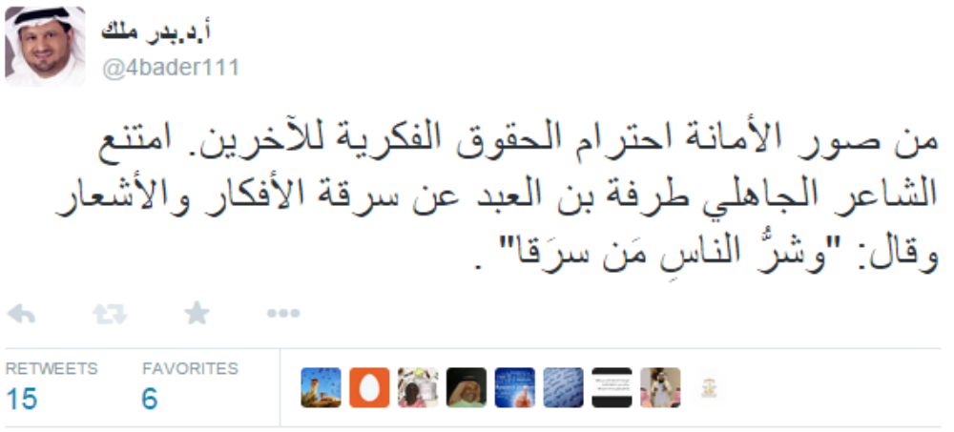


Slide 3

الأمانة الفكرية
الأدلة والبراهين والشواهد الموثوقة تعزز كتاباتنا. انسب الفكرة لصاحبها يبارك الله لك...
قول بلا سند مثل بيت بلا عمد.

Slide 4
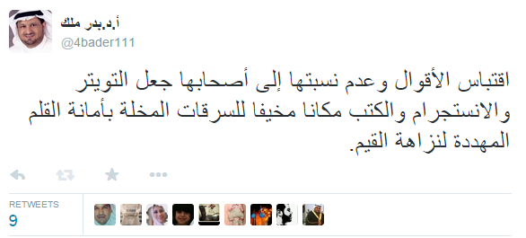

Slide 5


Slide 6
أسباب انتهاك النزاهة الأكاديمية
المناهج التقليدية
انحدار القيم
ضعف المعلم
الثقافة السلبية
المكتبات التجارية
مغريات الانترنت
غياب الحزم

Slide 7
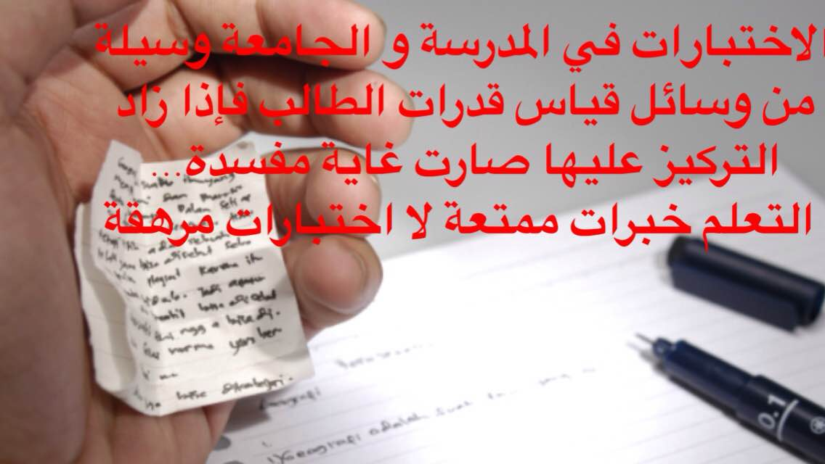
فلسفة الاختبارات

Slide 8
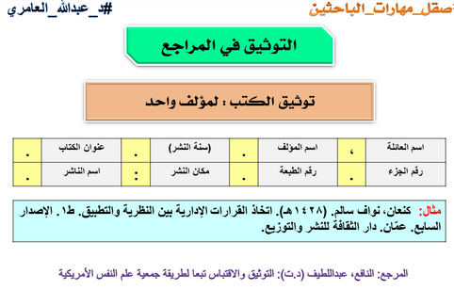

Slide 9

http://sites.psu.edu/pasmaayad/2014/09/24/academic-integrity-jerseys/

Slide 10
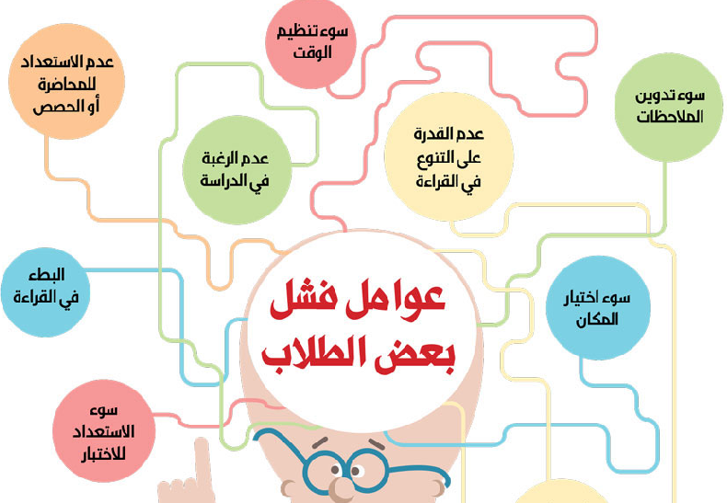
http://www.makkahnewspaper.com/makkahNews/second/73353/73353.html#.VIawGzGUeAU

Slide 11
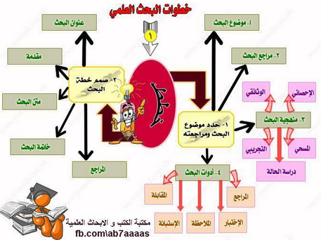

Slide 12
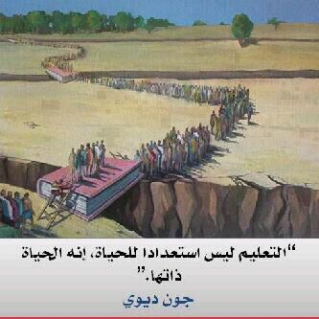

Slide 13


Slide 14
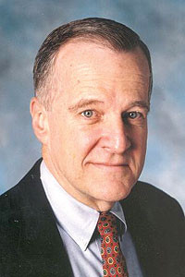
دونالد ماك كايب
الرئيس المؤسس لـ«مركز النزاهة الأكاديمية»
«تعزيز النزاهة الأكاديمية: قلق يعم كل أنحاء العالم».
«اجلسوا مع طلابكم. أنتم لا تقدرون فرض الصدق عليهم، ولكن استعدادهم للإصغاء سيساعد».

Slide 15
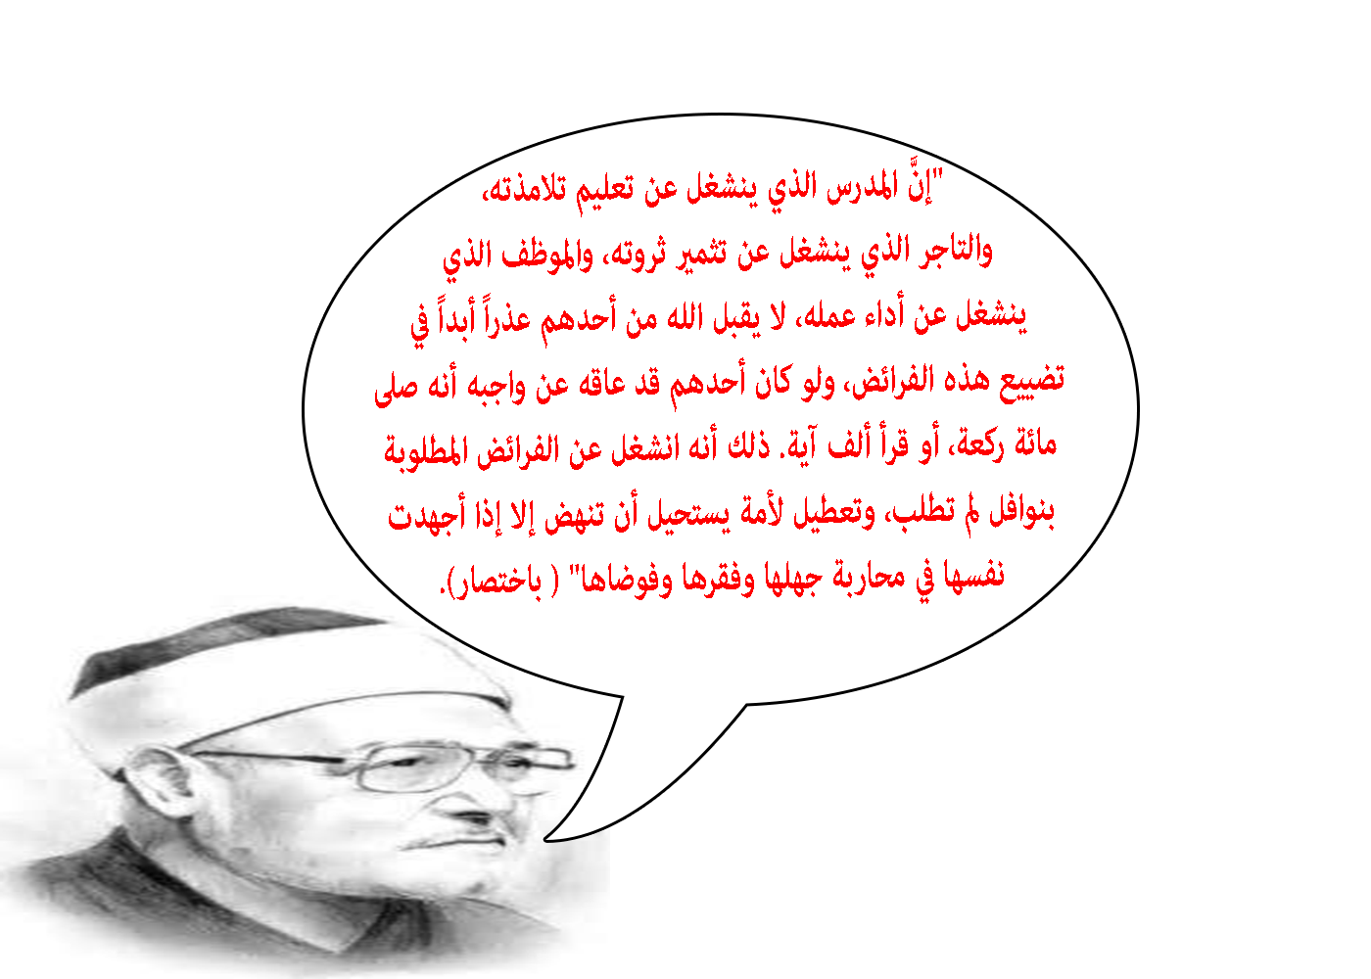

Slide 16
من أشكال انتهاك النزاهة الأكاديمية | الوقاية والعلاج
الغش في الاختبارات والبحوث والمشاريع. تقديم أوراق رسمية وهمية (أوراق طبية، تفرغ رياضي...). انتحال شخصية الغير. تكوين علاقات مصلحية مع المعلمين. استخدام العلاقات الاجتماعية (المعارف) للتساهل مع الطالب في اجراء البحوث. شراء الأبحاث وسهولة الحصول على الخدمات المخلة بالقوانين والقيم. | احياء القيم الإسلامية (قيمة الأمانة). تطبيق الاعتماد الأكاديمي. نشر ثقافة الأمانة الأكاديمية في الحرم الجامعي وخارجه. تفعيل القوانين واللوائح. تدريب الطلبة على مهارات التوثيق (APA). التأكيد على الأساتذة في تحديد ساعات المكتبية معلنة. توعية الطلبة في مراحل التعليم العام . تطبيق قانون whistle blowers أي إطلاق صفارة التحذير بمجرد اكتشاف خرق للقانون؛ التبليغ عن الفساد.

Slide 17

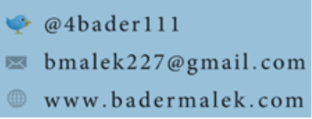
أبرز المراجع العربية
بويل، ألينور ، و روثستين، هارلي (2012م). أساسيات التدريس في الجامعات والكليات. ترجمة أ.د. عبدالعزيز الغانم، د. طارق عبدالله فخر الدين. ط1. مؤسسة الكويت للتقدم العلمي: إدارة الثقافة العلمية، سلسلة الكتب المترجمة.
الجامعة الأمريكية في واشنطن http://www.american.edu/academics/integrity
الكندري، لطيفة حسين (2010م). ظاهرة الغش في الاختبارات أسبابها وأشكالها من منظور طلبة كلية التربية الأساسية في دولة الكويت. القاهرة: مجلة عالم التربية، العدد 31، السنة 11.
مكتب النزاهة الأكاديمية: جامعة أبوظبي. http://bqmena.com/ar/article/office-of-academic-integrity-structure.html
موقع المستقبل (2011م). ندوة في «الأميركية» بالتعاون مع «بشرف»: « النزاهة الأكاديمية.. قلق يعم أنحاء العالم". http://www.almustaqbal.com/v4/Article.aspx?Type=np&Articleid=455869
الهيئة العامة للتعليم التطبيقي والتدريب (2003م). اللائحة الأساسية لنظام الدراسة بكليات التعليم التطبيقي.

